Slide 1

Berry Sings
Handmade music

Slide 2
De ce berry sings?
1) Amuzament
2) Indemanare
3) Ureche muzicala

Slide 3
Cand berry sings?
1) Mereu
cand esti singur
2) Mereu
cand esti cu prietenii
3) Mereu
cand vrei ceva diferit

Slide 4
Faza 1
Faza 2
Faza 3
Tu incepi jocul
Canti la instrument miscand mana deasupra device-ului
Prietenul tau asculta linia melodica creata de tine in timp real
Prietenul tau incearca sa reproduca linia melodica creata de tine
Prietenul tau primeste feedback legat de creatia sa
Activities

Slide 5
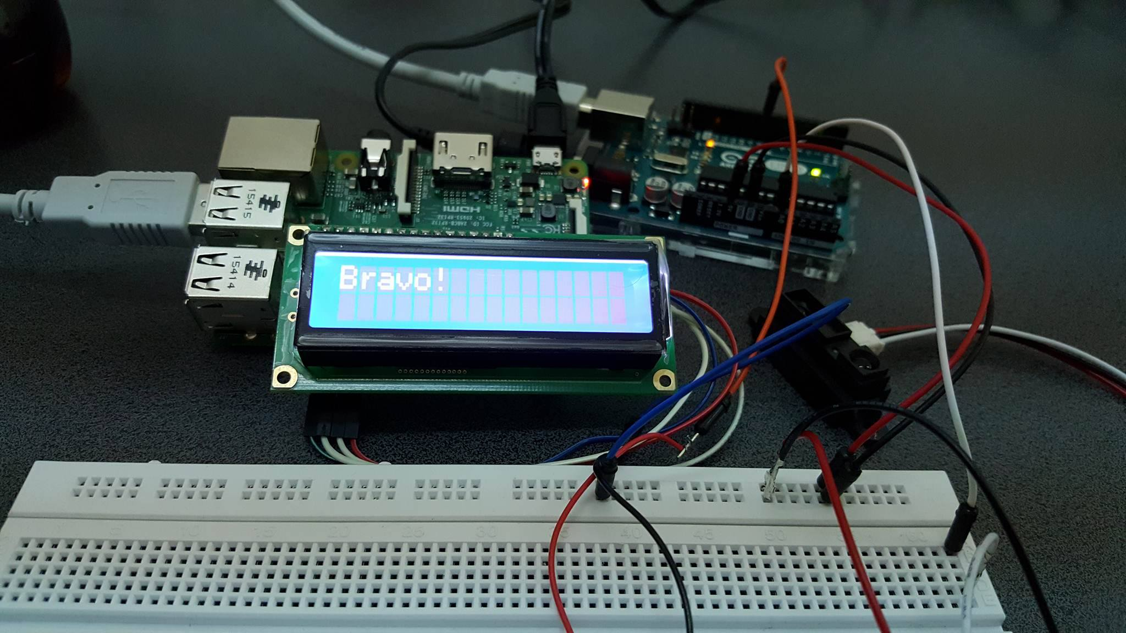
Felicitari! Ai compus muzica buna!

